Slide 1
PROYECTO REDES DE SENSORES
Rodrigo Lozano Puñet 718694

Slide 2
Especificación
-Dispositivo llevable en jugadores de tenis de mesa.
-Detección en tiempo real del movimiento realizado.
-Comunicación del movimiento por comunicación inalámbrica.

Slide 3
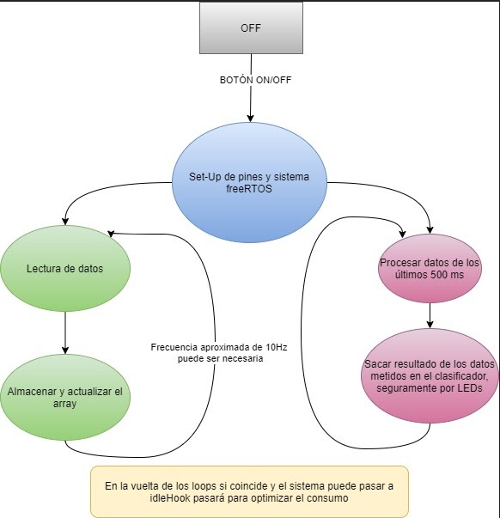
Máquina de estados
Máquina de estados a priori.
Cambios realizados:
  Mejor detección con 1s y no 500ms
  Proceso en serie, una vez muestreados los 10 datos hacer el muestreo
  Comunicación del movimiento por BLE

Slide 4
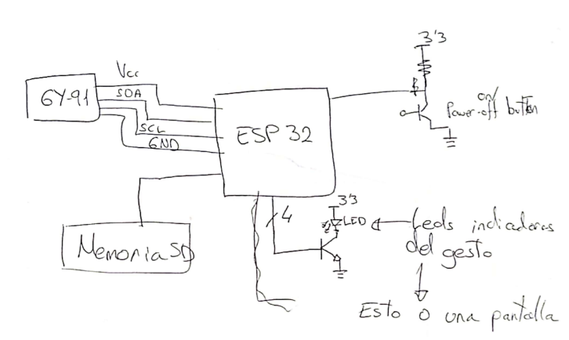
Diagrama de bloques
Modificaciones:
  No hace falta guardar datos en SD
  No hay LEDs
  El botón de RESET viene incluido

Slide 5
Elección de protocolo de comunicación
Con las especificaciones técnicas de nuestro diseño, los protocolos que más se adaptan a nuestro sistema son: LoraWAN o BLE.
Se elige BLE por menor área que repercute en una mayor ergonomía que se considera muy importante en el dispositivo.
Para ver las especificaciones técnicas y la argumentación de la elección en profundidad ir a:
https://docs.google.com/document/d/1l7tEQWIGbOP8QIozzMZXo843LCGmx_4HhdXwfD10EFM/edit#heading=h.92ndz1ub1ike

Slide 6
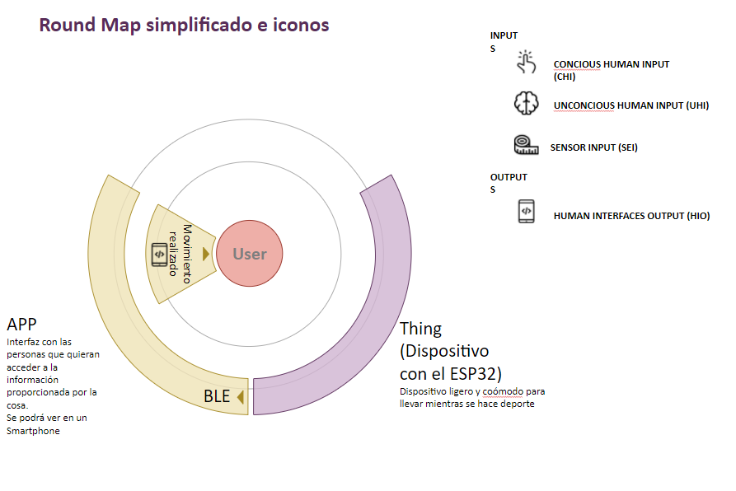
Utilización de la metología COSICA

Slide 7
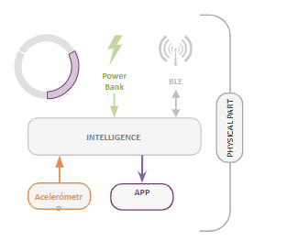
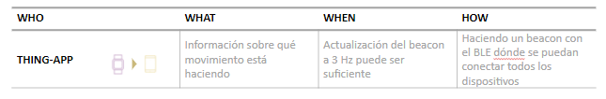
Utilización de la metología COSICA (2)

Slide 8
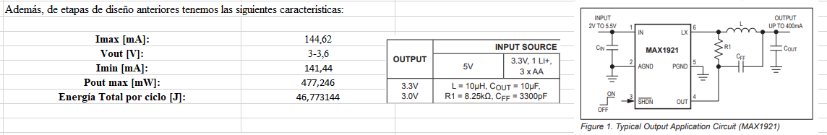
Resumen diseño energético
Principal consumo de la comunicación. Consumo total de 46,7731mJ.
Se escoge una batería LiIon. Con el circuito de adaptación siguiente:

Slide 9
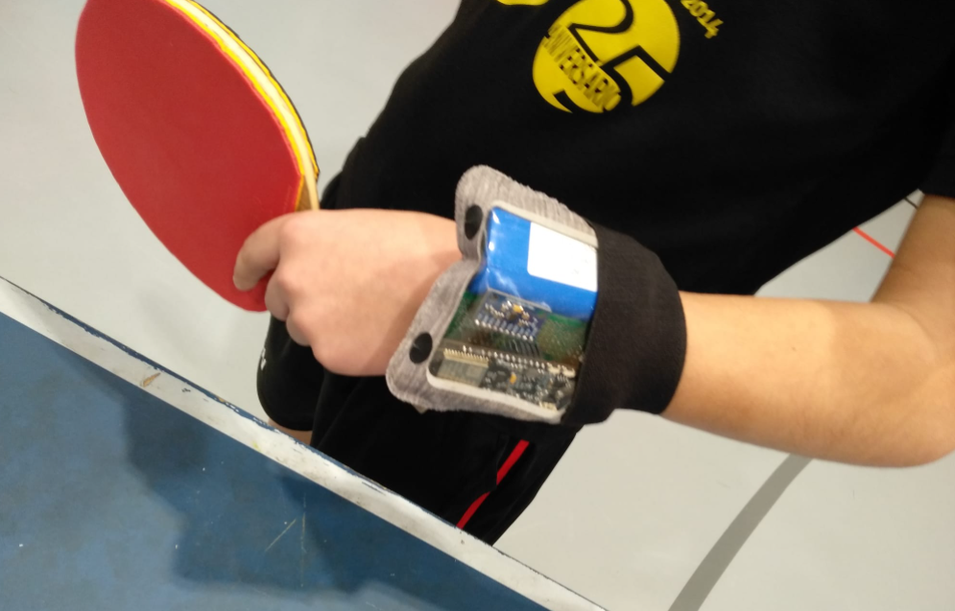
Recogida de datos
Se cogen 4 sujetos y se hacen 4 tipos de golpes durante 1 minuto cada golpe.
En el tratamiento de datos se añadirá la derivada de los 6 principales datos sacados.

Slide 10
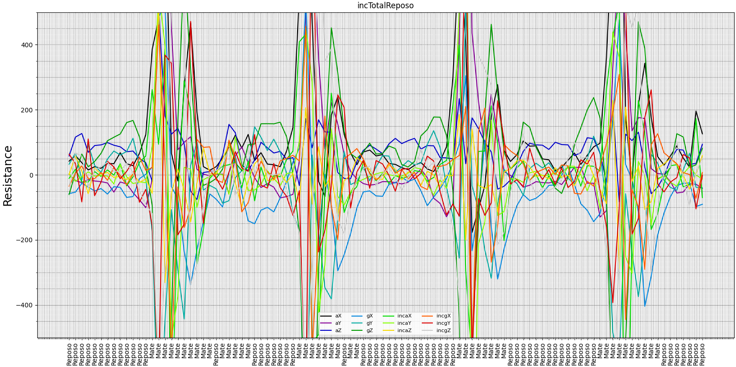
Gráficas de datos y etiquetado

Slide 11
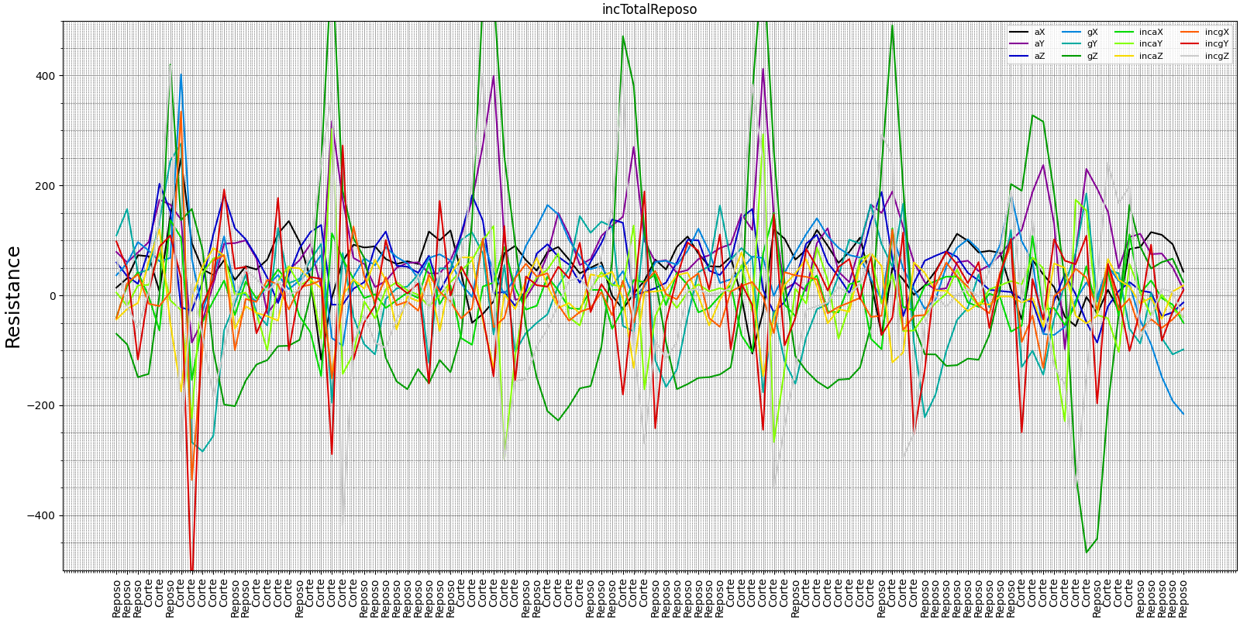
Gráficas de datos y etiquetado

Slide 12
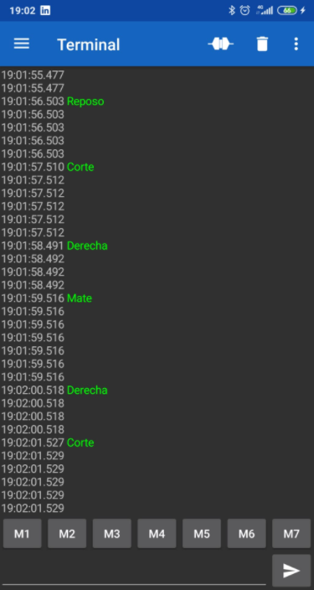
Determinación de límites de movimiento e implementación final
Se hace conectar al esp32 con el móvil y se le envía datos por BLE.
No requiere contraseña para empezar a comunicarse.

